Slide 1
I media e la diseguaglianza di transgenere

Slide 2
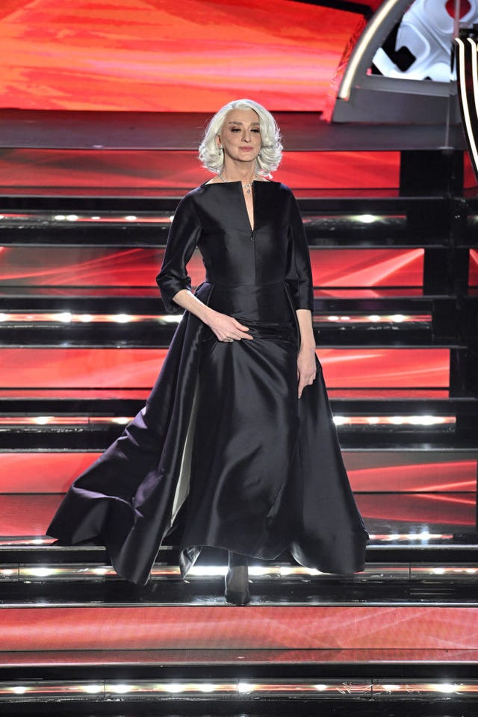
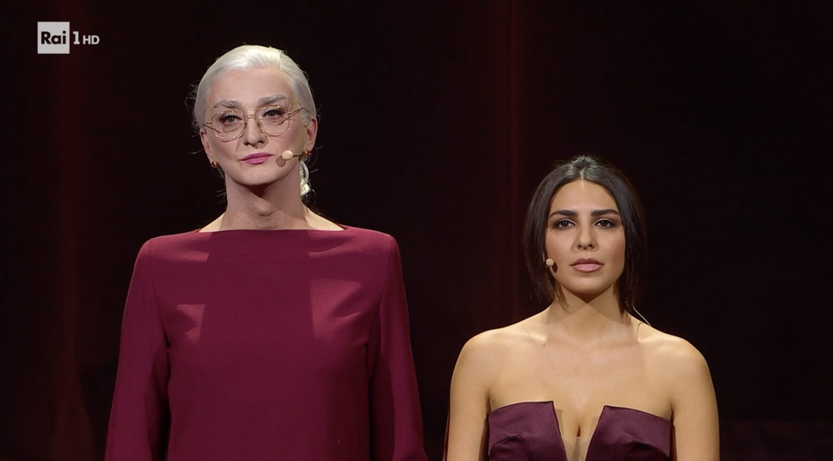
Il caso da cui partiamo:
Festival di Sanremo
2022
2023

Slide 3
Festival di Sanremo
Sorto nel 1951 ed è il festival musicale più importante in Italia
Nel 2024 ha raggiunto il picco di 14 milioni e 301 mila spettatori (con uno share del 74,1%), diventando il programma più visto di sempre
Nel tempo, i suoi temi si sono ampliati fino a includere attualità e società
Ospita contenuti legati a un più ampio ambito politico e sociale con una prospettiva internazionale, contribuendo alla costruzione della percezione sociale dei temi per l’opinione pubblica del Paese, che segue l’evento
È identificato come uno specchio di una parte della società italiana, anche per i meccanismi di riproduzione, amplificazione e consapevolezza propri dell’industria culturale
Riflette o ha partecipato ai cambiamenti storici, culturali e politici in Italia
È un termometro socioculturale dei cambiamenti del Paese, agendo come catalizzatore di iniziative e discussioni di partecipazione civica
Segna l’ingresso della politica nell’intrattenimento, anticipando così l’ingresso dell’intrattenimento nella politica
Le canzoni del Festival rappresentano uno specchio sociale e storico dell’Italia

Slide 4
Drusilla Foer
Nell’edizione del 2022 ha partecipato come co-conduttrice
Nel 2023, insieme all’attivista di origine iraniana Pegah Moshir Pour, ha pronunciato un discorso a due voci a sostegno delle donne iraniane
È un personaggio interpretato dall’attore Gianluca Gori, del quale si sa poco riguardo alle motivazioni profonde e alla percezione della propria identità di genere
Viene intervistata dai principali quotidiani e periodici italiani ed è ospite nei programmi televisivi più seguiti
Il dialogo si sviluppa in un mix giocoso di realtà e finzione, con ironia e spirito, derivanti dall’intelligenza dell’interprete e mediati dal capitale culturale incarnato nel personaggio
Ha circa 70 anni; suo padre era un diplomatico. Cresciuta come anticonformista e ribelle, ha viaggiato per il mondo e ha stretto amicizia con Gandhi, Karl Lagerfeld, Andy Warhol e Tina Turner, con la quale ha attraversato l’America in motocicletta

Slide 5
Drusilla nei media
Dal momento in cui è stata annunciata la presenza di Drusilla Foer come co-conduttrice al Festival, è emerso un dibattito pubblico mediato, con voci sia favorevoli sia contrarie. Queste provenivano da individui così come da organizzazioni, che hanno applaudito l’inclusività dimostrata dal servizio pubblico, il principio di meritocrazia e il sostegno della comunità gay
Di seguito alcuni articoli tratti dal corpus raccolto:
< La Stampa, 12 febbraio: “Luxuria benedice Amadeus: ‘Drusilla sul palco fa la storia’. L’ex deputata transgender: ‘Una scelta che riflette la nuova maturità dei tempi.’”
< Fanpage, 12 gennaio: “Drusilla Foer a Sanremo 2022, Luxuria: ‘Farà la storia contro i pregiudizi di genere’”, dove l’ex senatrice transgender dichiara che “porta un grande messaggio di inclusività e apre le porte alla presenza di artisti transgender al Festival.”
< Gay.it: “Drusilla Foer, regina di Sanremo 2022.”
< Il Messaggero: “Drusilla Foer è perfetta, vince la ‘battaglia’ delle co-conduttrici. Michele Bravi: ‘Con te vince la meritocrazia’. E conclude con un monologo sull’unicità.”

Slide 6
Drusilla su sé stessa
Interviste e monologhi
Al Festival di Sanremo 2022, un appello a superare gli stereotipi:
“Io sono molte cose, non sono una bandiera […] non sono solo temi LGBT, ma anche la violenza contro le donne, sono molte cose. Sono la bandiera di ciò in cui credo e credo in molte cose. […] se la mia vena ingenua può servire alla causa LGBTQ+, sono felice. Ma vorrei anche essere la portavoce delle donne maltrattate e di tutte le persone emarginate per qualsiasi motivo.”
Nel 2023, sempre da Sanremo, ha tenuto un discorso insieme all’attivista di origine iraniana Pegah Moshir Pour, per dare voce alle donne iraniane

Slide 7
Cortocircuito tra realtà e rappresentazione, tra verità e finzione
Interviste e monologhi
Al Festival di Sanremo 2022, un appello a superare gli stereotipi:
“Io sono molte cose, non sono una bandiera […] non sono solo temi LGBT, ma anche la violenza contro le donne, sono molte cose. Sono la bandiera di ciò in cui credo e credo in molte cose. […] se la mia vena ingenua può servire alla causa LGBTQ+, sono felice. Ma vorrei anche essere la portavoce delle donne maltrattate e di tutte le persone emarginate per qualsiasi motivo.”
Nel 2023, sempre da Sanremo, ha tenuto un discorso insieme all’attivista di origine iraniana Pegah Moshir Pour, per dare voce alle donne iraniane

Slide 8
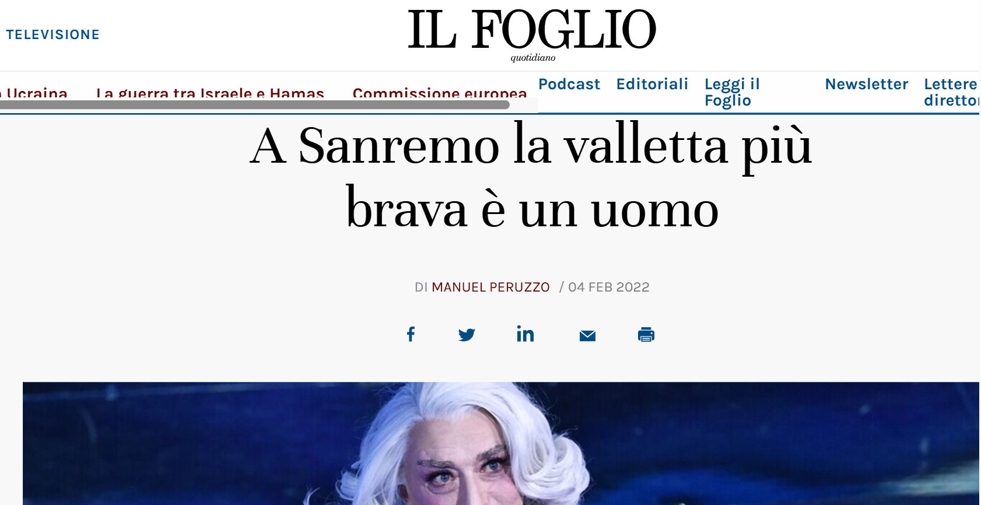

Slide 9
Il nostro studio
Concentrandoci inizialmente su Sanremo 2022, abbiamo impostato la discussione osservando e comprendendo l’auto-rappresentazione dei protagonisti di questa specifica edizione “spartiacque”
Abbiamo poi condotto un’analisi delle immagini raccolte tramite il motore di ricerca Google, sulla base dell’assunto che coloro che compaiono ai primi posti della SERP (Search Engine Results Pages – le pagine di risultati in risposta a specifiche query di ricerca) siano anche quelli (indicizzati dall’algoritmo di ricerca) identificati come i più popolari
Inserendo la parola chiave “Volti Sanremo 2022”, otteniamo

Slide 10
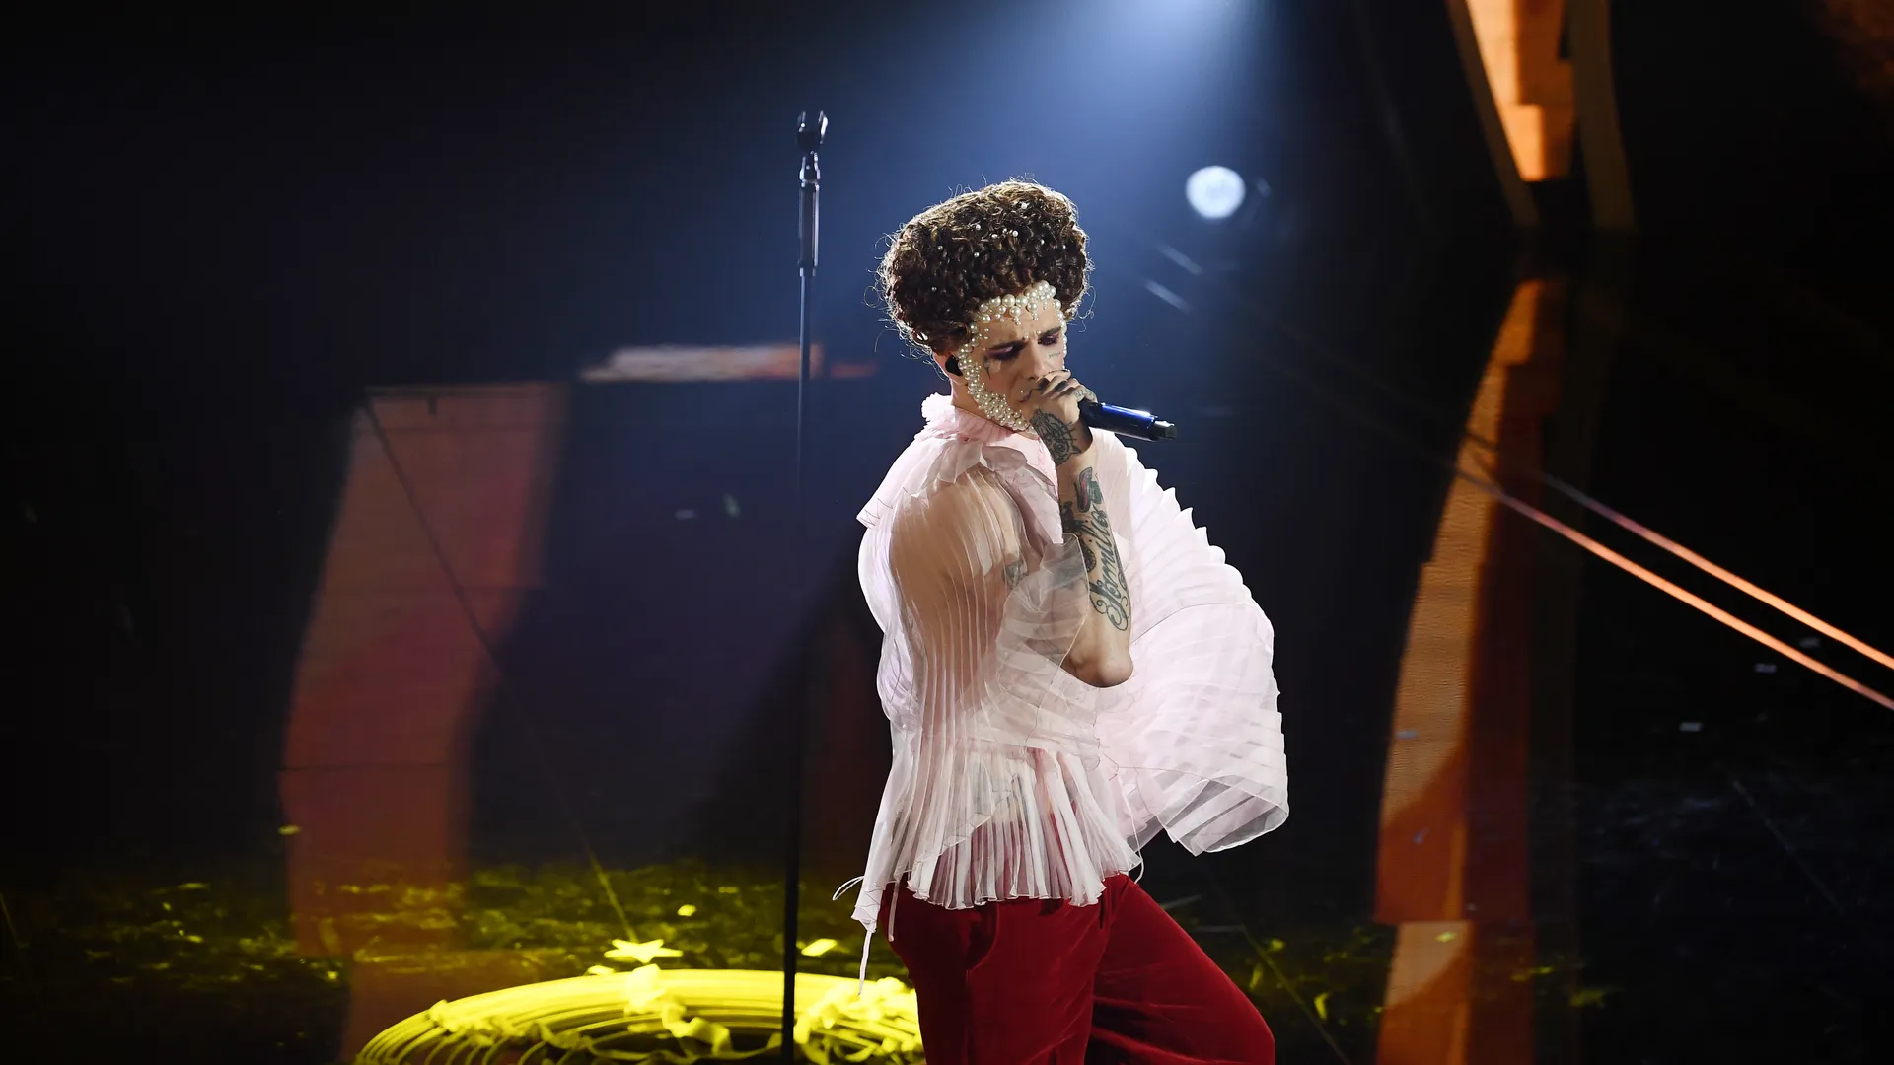
Al terzo posto: i mille volti di Achille Lauro
Vanity Fair

Slide 11
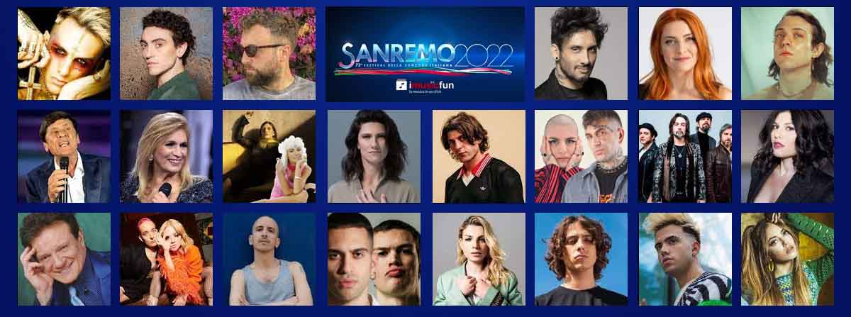

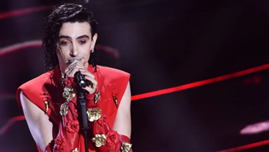
Al secondo posto:
Sanremo 2022: ecco quanto guadagnano i cantanti in gara sul palco dell’Ariston
Una classifica visiva, a corredo dell’articolo “Sanremo 2022: ecco quanto guadagnano i cantanti in gara sul palco dell’Ariston”, guidata da Achille Lauro, seguito da Michele Bravi, cantante dichiaratamente omosessuale.

Slide 12
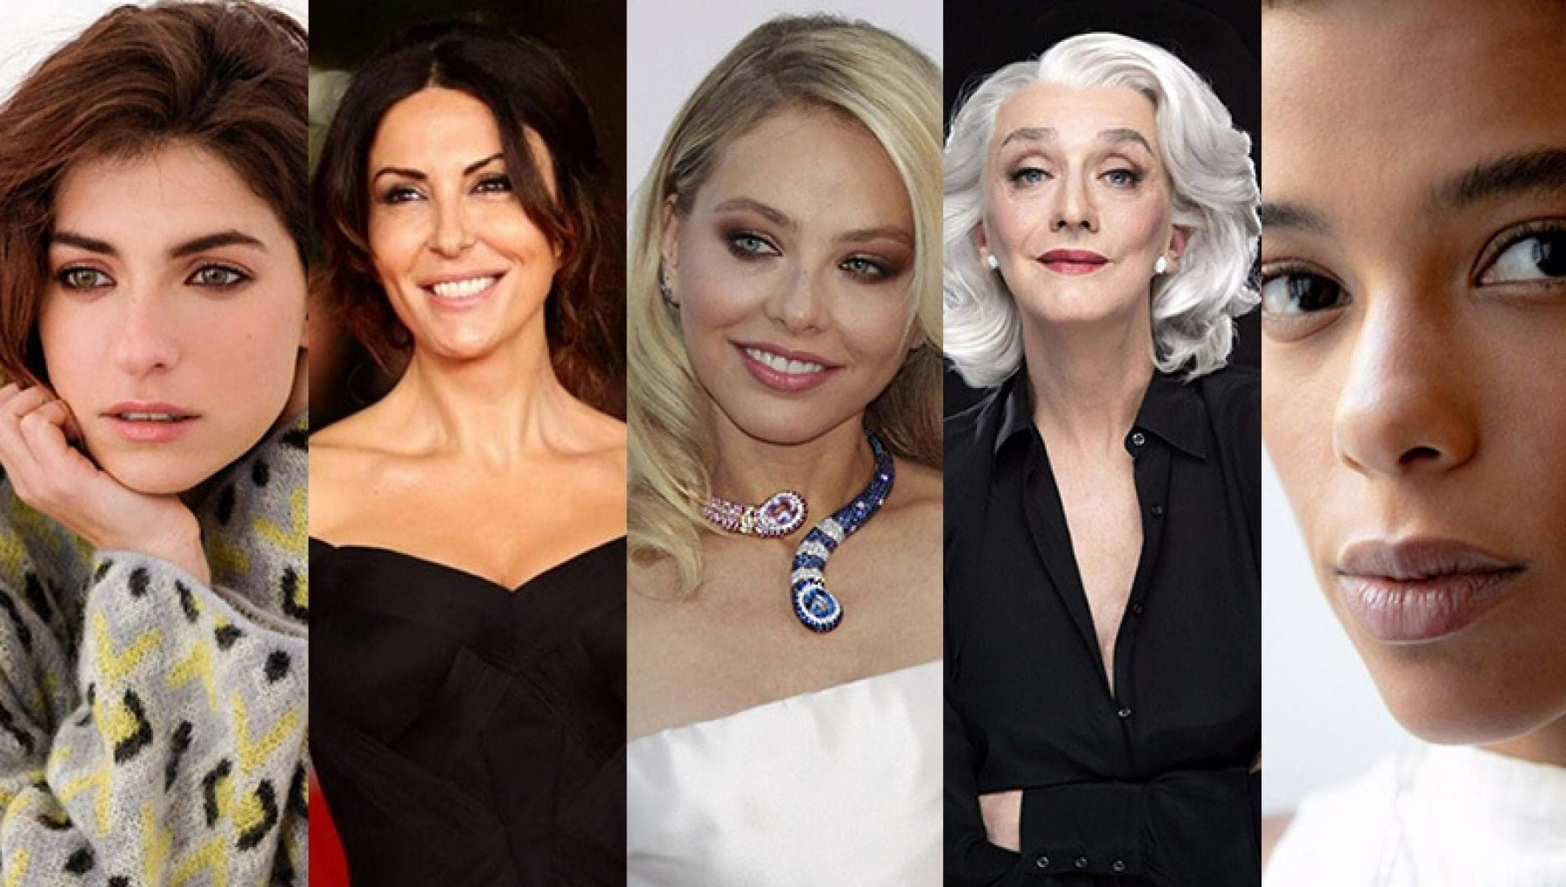
In first place: Sanremo 2022, the diverse faces of femininity on the Ariston stage
The five co-hosts (in Italian feminine form) who will join Amadeus from February 1st to 5th for the new edition of the Festival

Slide 13
Conclusioni preliminari
I protagonisti, indicizzati dall’algoritmo attraverso le ricerche (e quindi gli interessi) del pubblico online, includono sia artiste donne cisgender sia uomini che rappresentano stili non conformi, tradizionalmente associati a generi diversi rispetto al sesso assegnato alla nascita, in particolare al di fuori del mondo dello spettacolo
Seguendo l’articolo di la Repubblica, “Sanremo 2022, i volti diversi della femminilità sul palco dell’Ariston”, sono state utilizzate le parole chiave “volti femminili Sanremo”. Nei primi sette risultati, Drusilla Foer compare costantemente in posizioni di rilievo rispetto agli altri soggetti nelle immagini. Nella prima schermata, composta da 14 immagini, è presente in modo predominante in undici foto

Slide 14
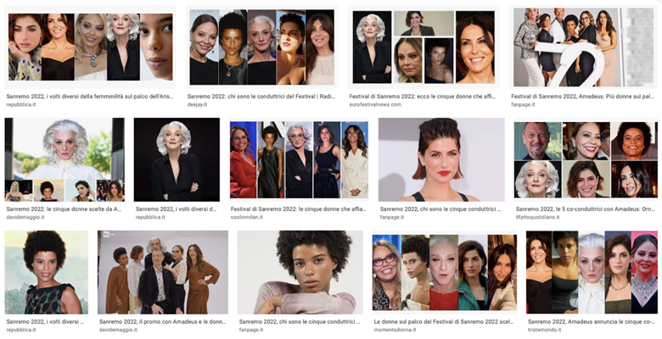
Ricerca: volti femminili Sanremo

Slide 15
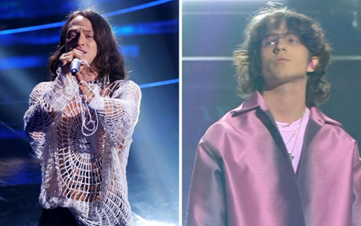
Dalla ricerca: volti maschili Sanremo

Slide 16
Ricerche:
“Persone famose che hanno cambiato sesso”
“Star che hanno cambiato sesso”
Quasi esclusivamente uomini, non solo coloro che hanno effettuato una transizione da maschio a femmina (MtoF), ma anche attori che hanno interpretato ruoli femminili o risultati di transizioni virtuali ottenute tramite manipolazione delle immagini con l’intelligenza artificiale
In cima, e in modo predominante, individui famosi che hanno effettuato una transizione da maschio a femmina (MtoF), con riferimenti anche al mondo dello sport. L’unica eccezione rilevata: l’ex sollevatrice di pesi della Germania Est, Heidi Krieger, oggi Andreas

Slide 17
Ricerca: “conduttori televisivi transgender”
Ancora uomini in transizione o che hanno effettuato una transizione verso il genere femminile, oppure che si vestono da donne, o ancora associati a contesti di cronaca correlati: la pagina dei risultati si apre con Platinette (conduttore en travesti), seguita da Luxuria (imprenditrice in transizione da maschio a femmina, ex parlamentare, oggi presente occasionalmente in televisione), e da un ex conduttore televisivo la cui carriera politica è stata compromessa da un episodio legato alla frequentazione di donne transessuali in un contesto di consumo di droga, oltre a conduttori, concorrenti di reality show e modelli che erano uomini, immagini a loro collegate e conduttori maschi omossessuali.

Slide 18
Sui social network online:
“non-binario” e “transgender”
Prevalenza di individui che si identificano come transgender o non-binari e che provengono da un background sessuale maschile
Le app di incontri hanno mostrato come gli algoritmi riproducano gli stessi bias dicotomici
“Sebbene la pornografia con uomini trans abbia trovato un seguito tra uomini gay, la grande maggioranza della pornografia trans ruota attorno alle donne trans” (Pezzutto 2019, 35)

Slide 19
Possibili spiegazioni 1
Il concetto di fertilità-maternità è ancora percepito come un aspetto centrale del ruolo sociale femminile, influenzando così la percezione e il trattamento dei corpi delle donne
Gli uomini sembrano avere una maggiore libertà di deviare dalle aspettative di genere tradizionali
Per le donne, invece, la transizione verso il genere maschile sembra essere meno accettata e valorizzata dalla società
I media statunitensi hanno una lunga storia di discussioni sulle questioni transgender, focalizzate sulle transizioni da maschio a femmina (MtoF)
“La femminilizzazione della mascolinità è più stigmatizzata, non il contrario” (Lorber 2022)

Slide 20
Possibili spiegazioni 2
Hakim (2010) descrive il capitale erotico come una risorsa significativa in diversi ambiti, quali le relazioni personali, il matrimonio, il lavoro, i media, la politica, la pubblicità, lo sport e le arti. Le donne tendono a investire maggiormente in questo capitale e ad attrarre l’attenzione maschile in modo più marcato in questi termini. In passato, il capitale erotico poteva essere considerato una delle poche forme di potere e controllo a disposizione delle donne
Potere: sebbene sia possibile rinunciare al potere, è estremamente raro che qualcuno esterno a un determinato gruppo di potere riesca ad acquisirlo autonomamente. È ancora meno probabile che il potere venga concesso esclusivamente sulla base di una decisione o azione individuale, anche se di natura trasformativa

